Slide 1
Группы крови. Переливание крови.
Учитель биологии Капитонова Т.П.

Slide 2
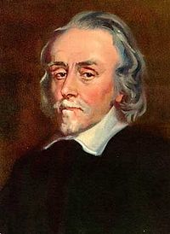
Уи́льям Га́рвей
В 1628 году опубликован труд «Анатомическое исследование о движении сердца и крови у животных»
впервые сформулировал свою теорию кровообращения и привел экспериментальные доказательства в ее пользу.

Slide 3
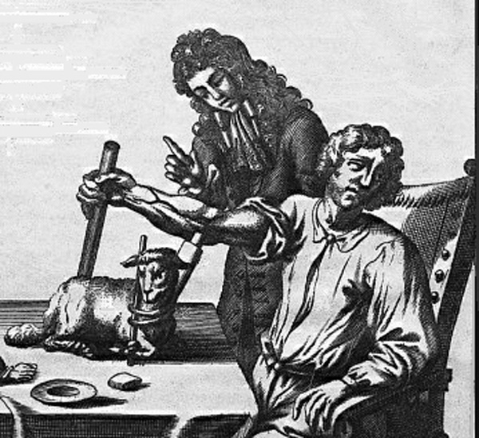
Д.Б.Дени
В 1667 г. французский учёный произвёл первое переливание крови от животных человеку. Он перелил больному лихорадкой, один стакан (270 унций) крови ягнёнка.

Slide 4
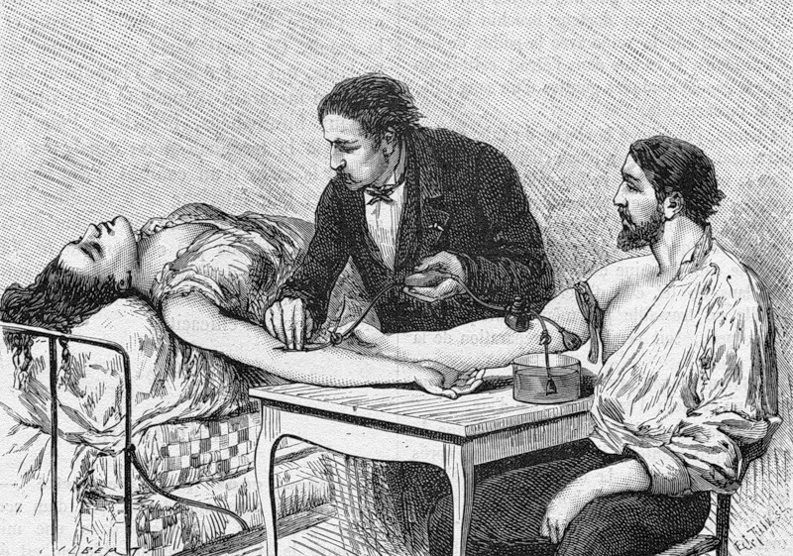
Дж. Бланделл
Первое переливание крови от человека к человеку впервые было проведено в 1818 г.
В России первое переливание крови от человека к человеку в 1832 г. сделал петербургский акушер А.М. Вольф, пациентом которого также стала роженица.

Slide 5
Всего в России с 1832 до конца 19 в. проведено 60 гемотрансфузий (переливаний крови)
к 1875 г. в мире проведено 347 гемотрансфузий , 65% из них закончились смертью пациента.
В чём причина чередования успеха и неудач?

Slide 6
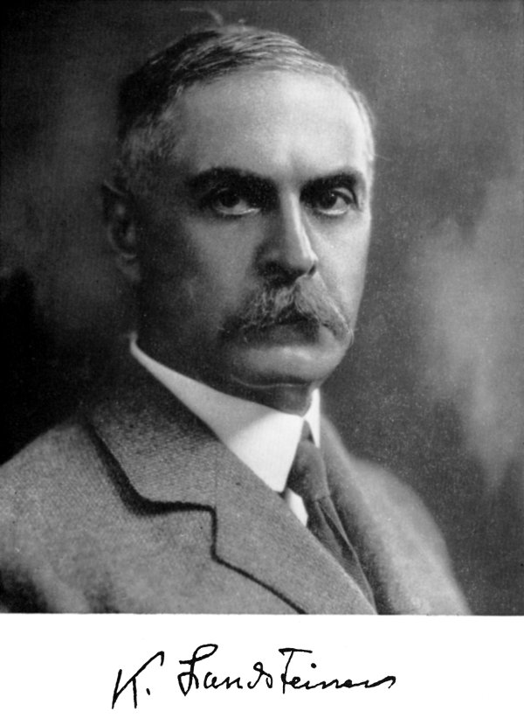
Карл Ландштейнер
1901г исследование проблемы совместимости крови при переливании.
Смешивание эритроцитов с сывороткой крови

Slide 7
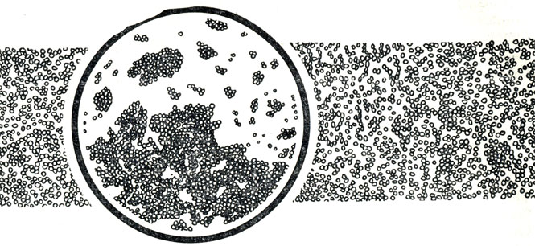
Агглютинация
-склеивание и выпадение в осадок из однородной взвеси бактерий, эритроцитов и др. клеток, несущих антигены, под действием специфических антител — агглютининов.

Slide 9
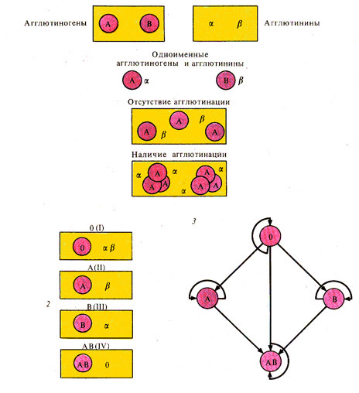

Slide 10
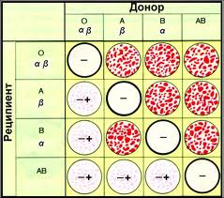

Slide 11
Дайте определения:
Донор
Реципиент
Универсальный донор
Универсальный реципиент
Донорство

Slide 13
Резус-фактор (Rh)
В 1940 году 72-летний Ландштейнер удивил мир еще одним открытием. Вместе с Александром Винером он открыл резус-фактор крови у макак-резусов, который, как выяснилось, содержится в эритроцитах 85% людей.

Slide 14
Резус-фактор — это антиген (белок), который находится на поверхности красных кровяных телец (эритроцитов).
Rh+ резус положительный
Rh¯ резус отрицательный

Slide 15
Пользуясь схемой переливания крови определите, кто из родителей может быть донором для ребёнка с III группой крови, резус-фактор положительный, которому срочно требуется переливание крови. У матери I(О) группа крови, резус-фактор отрицательный, а у отца IV группа крови резус-фактор положительный.
Бытует мнение, что IV группа крови уникальная. Так ли это?
Что случиться, если в крови реципиента антигены II группы встретятся с антителами донора III группы крови и почему?
Известно, что кровь 0 группы можно переливать всем людям, кровь А группы только людям с группой А или АВ, кровь группы В только людям с группой В или АВ, а группу крови АВ только людям этой же группы.Всегда ли возможно переливание крови матери детям, а крови сестры – ее родному брату?

